Slide 1
<만기요람>

Slide 2
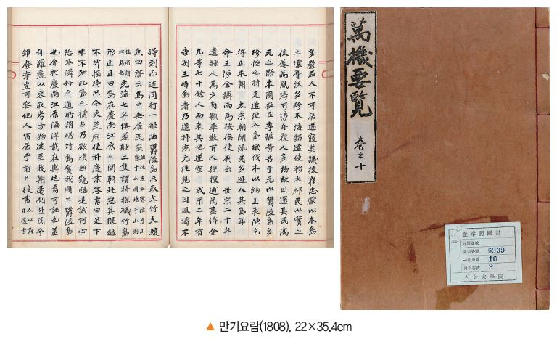
<만기요람> 사진

Slide 3
<만기요람>이란?
책이 서술된 당시 왕 : 순조
시기 : 1808년(조선 후기)
책 주요 내용: 재정, 군정, 토지 관련 정리
책 구성 : 재용편 6권 + 군정편 5권
제작자 : 서영보, 심상규

Slide 4
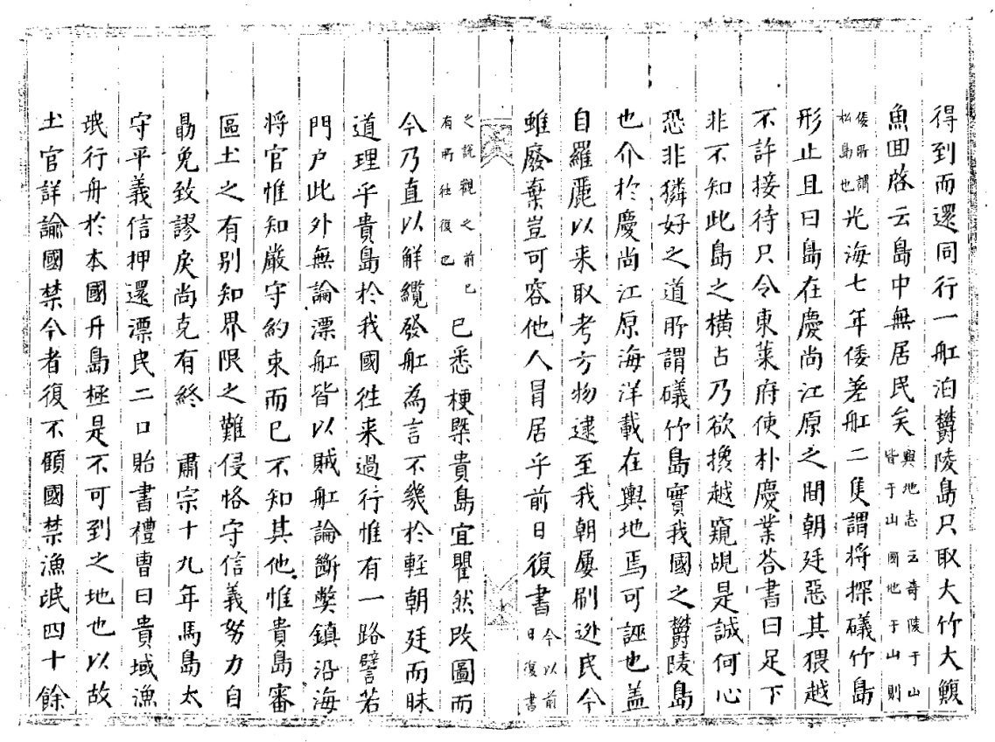
<만기요람>에 언급된 독도
원문
鬱陵島在蔚珍正東海中…
輿地志云 鬱陵于山皆于山國地
于山則倭所謂松島也
번역문
울릉도 → 울진 정동쪽 바다 가운데
여지지 曰 울릉&우산= 우산국
{※우산은 일본이 말하는 송도(松島)}

Slide 5
<만기요람>에 언급된 독도
<만기요람> 군정편 曰 우산국 = 울릉도 + 우산도
일본 측 주장 → 우산국 = 울릉도 한정
<만기요람> 원문 中 ‘우산도는 왜인들이 말하는 송도이다’
※ 독도 = 우산도 = 송도
※ 송도: 일본인들이 부른 독도 명칭

Slide 6
동영상
https://m.news.naver.com/read.nhn?oid=374&aid=0000077921&sid1=&mode=LSD
만기요람 내용 → 5분 8초부터

Slide 7
<만기요람> 의의
주제가 뚜렷한 문헌 → 분량은 적지만 독도 언급
일본인들이 부른 독도 명칭 → 알 수 있음
우산도(독도) 위치 → 자세히 기재됨
역사적 증거로 아주 적합한 문헌

